Slide 1

Sistemas Operacionais
Linux – Sistema de Arquivos ext e VFS
ORGANIZAÇÃO de uma PARTIÇÃO ext2
ESTRUTURA de i-nodos do ext2
COMPATIBILIDADE ext3 ↔ ext4
CAMADAS de ABSTRAÇÃO do VFS
ARQUITETURA em CAMADAS do VFS
COMPONENTES do SISTEMA de ARQUIVOS
Prof. Sérgio Ricardo Rota pf0112@fiap.com.br www.fiap.com.br

Slide 2
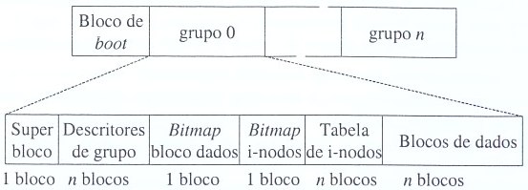
Organização de Blocos de uma Partição ext2
2

Slide 3
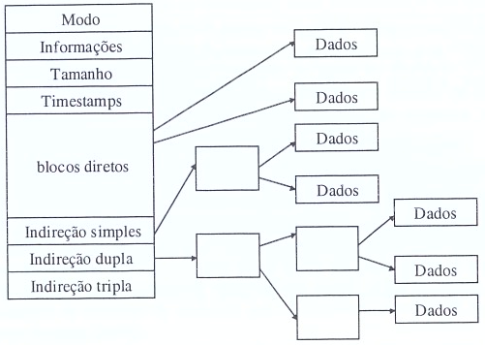
Estrutura de i-nodos do Sistema de Arquivos ext2
3

Slide 4
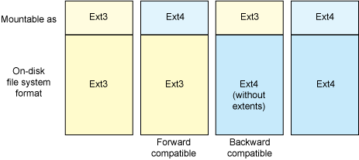
Compatibilidade ext3 ↔ ext4
4

Slide 5
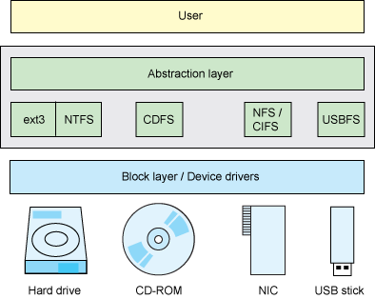
Camadas de Abstração do VFS
5

Slide 6
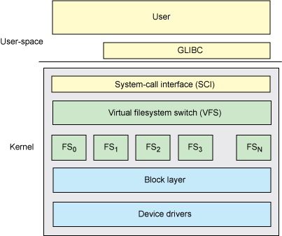
Arquitetura em Camadas do VFS
6

Slide 7
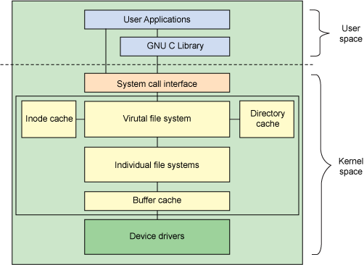
Componentes do Sistema de Arquivos
7

